Slide 1
Satakunnan Sydänpiiri ry
Välkommen till den individuella handledningen!
Notes:
Välkommen, presentation av handledaren/handledarna

Slide 2
Dagens program:
1. NU KÖR VI!
Vilka förväntningar har du?
2. FRÅN TANKE TILL HANDLING!
Information om deltagandet
Så använder du Verkkopuntari
3. PLAN FÖR FORTSÄTTNINGEN
Satakunnan Sydänpiiri ry
Notes:
Presentation av mötets innehåll

Slide 3
1. Nu kör vi
Satakunnan Sydänpiiri ry

Slide 4
Varför vill du göra en förändring?
Hurdan förändring vill du ha?
Varför vill du göra en förändring?
Vilka är de 2–3 viktigaste orsakerna till att göra en förändring?
Vad gör du redan nu / vad har du prövat?
Kan du lägga till något som du redan gör?
Vad kunde du göra mer av?
Vilken livsstilsförändring vill du pröva på?
Satakunnan Sydänpiiri ry

Slide 5
2. Från tanke till handling!
Satakunnan Sydänpiiri ry
Notes:
Presentation av mötets innehåll

Slide 6
Vad är Verkkopuntari?
Ett program som stöd för viktkontroll och bestående livsstilsförändringar
Huvudteman är kost, motion och vila
I Verkkopuntari stöds var och ens sätt att äta, motionera och vila
Satakunnan Sydänpiiri ry
Notes:
Berätta kort vad Verkkopuntari är

Slide 7
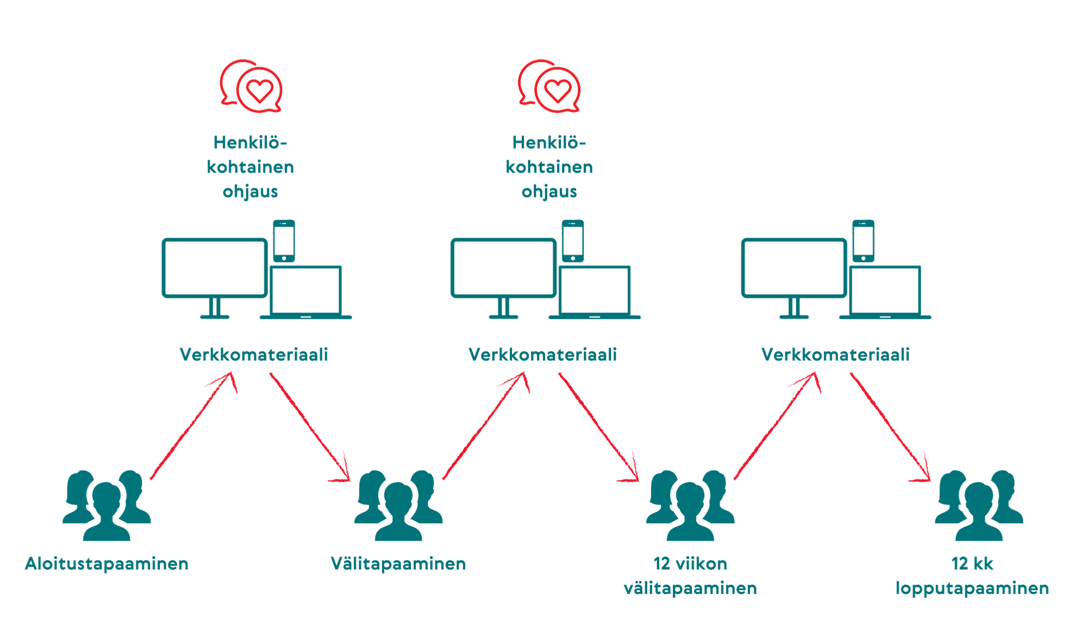
Verkkopuntaris innehåll
Notes:
Det ettåriga programmet är indelat i en 12 veckor lång handledd fas och en därpå följande underhållsfas.
Deltagande i Verkkopuntari sker huvudsakligen på webben. Vi träffas också ansikte mot ansikte enligt överenskommelse.
Du har möjlighet till individuell handledning under de tolv första veckorna.
Du har tillgång till programmaterialet i ett års tid.

Slide 8
Inloggning i Verkkopuntari
Du får anvisningar per e-post om hur du loggar in i Verkkopuntari. Kontrollera alla mappar.
Det lönar sig att ändra lösenordet i samband med den första inloggningen och i fortsättningen med minst 2 månaders mellanrum.
Om du har problem med inloggningen, kontakta Satakunnan Sydänpiiri 050 342 8945 eller verkkopuntari@sydan.fi
I framtiden kan du logga in: www.verkkopuntari.fi, ”Logga in” uppe i högra hörnet
Satakunnan Sydänpiiri ry

Slide 9
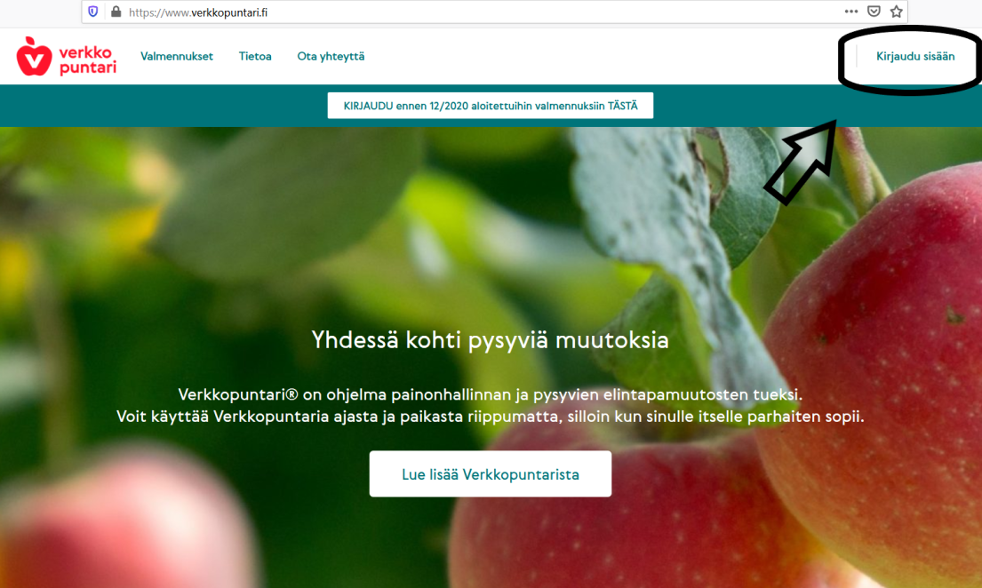
Inloggning
Satakunnan Sydänpiiri ry
Notes:
I framtiden kan du logga in: www.verkkopuntari.fi, ”Logga in” uppe i högra hörnet

Slide 10
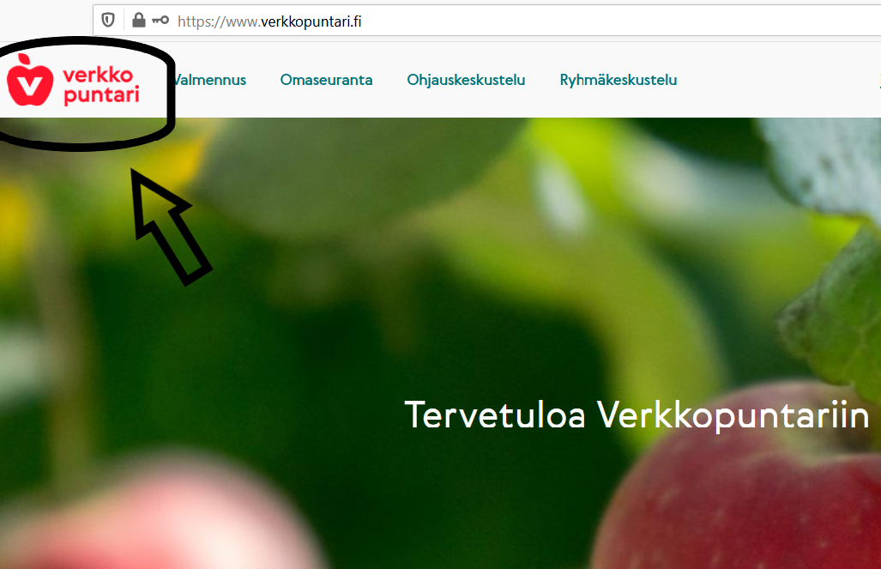
Hemsida
När du har loggat in är du på hemsidan.
Du kan gå tillbaka till hemsidan via äpplet.
Satakunnan Sydänpiiri ry
Notes:
När du har loggat in är du på hemsidan.
Du kan gå tillbaka till hemsidan via äpplet.

Slide 11
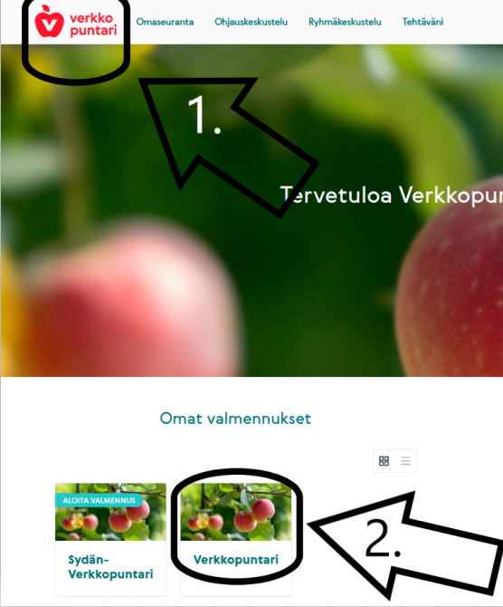
Material
Du hittar kursmaterialet på hemsidan.
Klicka på äpplet uppe i högra hörnet.
Skrolla ner på sidan och välj din coachning.
Notes:
Du hittar kursmaterialet på hemsidan.
Klicka på äpplet uppe i högra hörnet.
Skrolla ner på sidan och välj din coachning.
Nytt material öppnas i Verkkopuntari under de första 11 veckorna.
Varje vecka innehåller information, motionstips, reflektionsfrågor och en frivillig veckouppgift.
Under den första, femte och 11:e veckan kan du besvara enkäten ”Vad är ditt sätt att äta, motionera och vila?” om du vill.
Under den andra veckan ställs ett mål. Målets granskas på nytt under vecka 5 och 11.

Slide 12
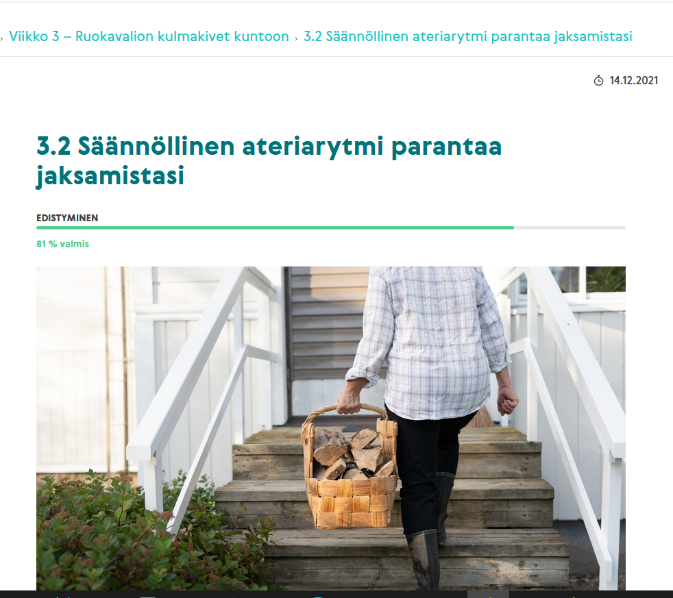
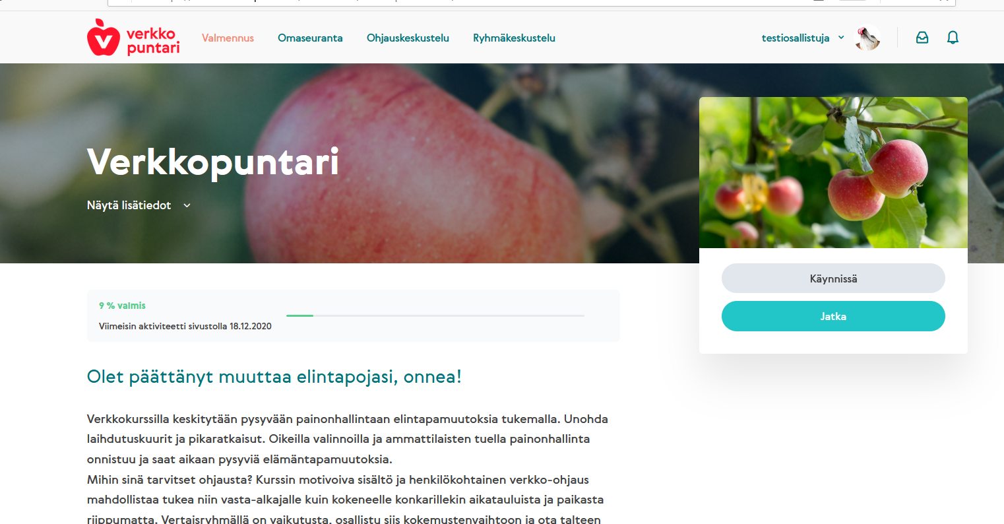
Material
Nytt material öppnas i Verkkopuntari under de första 11 veckorna.
Varje vecka innehåller information, motionstips, reflektionsfrågor och en frivillig veckouppgift.
Under den första, femte och 11:e veckan kan du besvara enkäten ”Vad är ditt sätt att äta, motionera och vila?” om du vill.
Under den andra veckan ställs ett mål. Målets granskas på nytt under vecka 5 och 11.
Vi kommer överens om huruvida du automatiskt vill ha respons på enkäter och mål-avsnittet eller om du ber om dem vid behov vid handledningssamtalet.
Notes:
Nytt material öppnas i Verkkopuntari under de första 11 veckorna.
Varje vecka innehåller information, motionstips, reflektionsfrågor och en frivillig veckouppgift.
Under den första, femte och 11:e veckan kan du besvara enkäten ”Vad är ditt sätt att äta, motionera och vila?” om du vill.
Under den andra veckan ställs ett mål. Målets granskas på nytt under vecka 5 och 11.

Slide 13
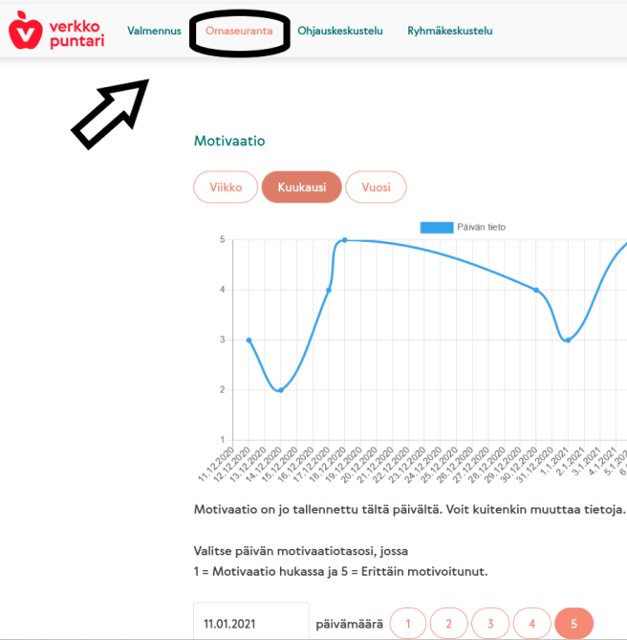
Egen uppföljning
Om du vill kan du spara din motivation, motion och mängden och kvaliteten på din sömn under ”Egen uppföljning”.
Notes:
Om du vill kan du spara din motivation, motion och mängden och kvaliteten på din sömn under ”Egen uppföljning”.

Slide 14
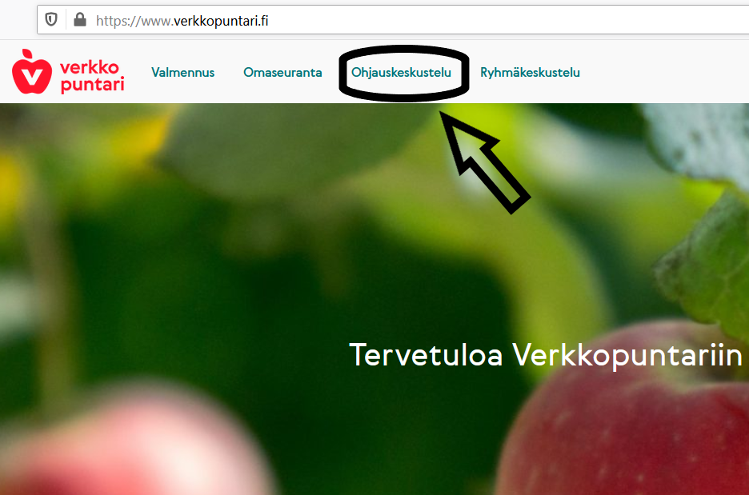
Handledningssamtal
Handledningssamtalet är ett individuellt samtal mellan dig och din handledare.
Här kan du diskutera och skicka dina hälsningar till din handledare.
Handledningssamtalet står till ditt förfogande under de 12 första veckorna.
Notes:
Handledningssamtalet är ett individuellt samtal mellan dig och din handledare.
Här kan du diskutera och skicka dina hälsningar till din handledare.
När du har skickat ett meddelande ser dina handledare ditt meddelande och du får ett svar inom en vecka. (om det passar för handledarna)
Handledningssamtalet står till ditt förfogande under de 12 första veckorna.
I programmet öppnas också enkäter och uppgifter för att granska målet. Kom överens med din handledare om du vill ha automatisk respons eller endast när du ber om det under handledningssamtalet.

Slide 15
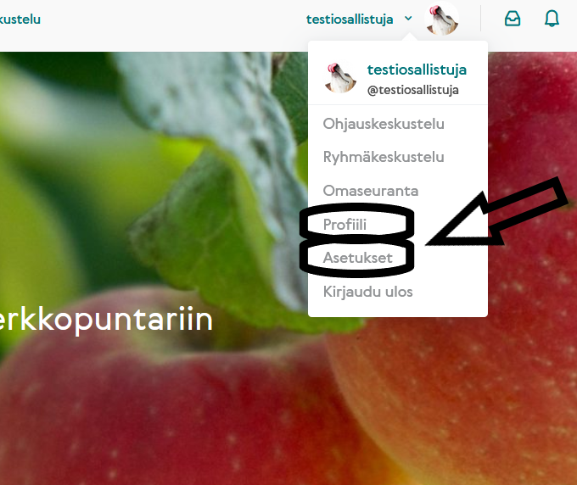
Mina uppgifter
Du kan redigera dina uppgifter i rullgardinsmenyn som öppnas under ditt namn under "Profil”. Du kan redigera ditt användarnamn (=namnet som de andra deltagarna ser) eller lägga till en bild om du vill.
Under ”Inställningar” kan du ändra ditt lösenord eller välja om du vill ha notifikationer i din e-post när du får ett meddelande via Verkkopuntari.
dsdsdsdsd
Notes:
Du kan redigera dina uppgifter i rullgardinsmenyn som öppnas under ditt namn under "Profil”. Du kan redigera ditt användarnamn (=namnet som de andra deltagarna ser) eller lägga till en bild om du vill.
Under ”Inställningar” kan du ändra ditt lösenord eller välja om du vill ha notifikationer i din e-post när du får ett meddelande i Verkkopuntari.

Slide 16
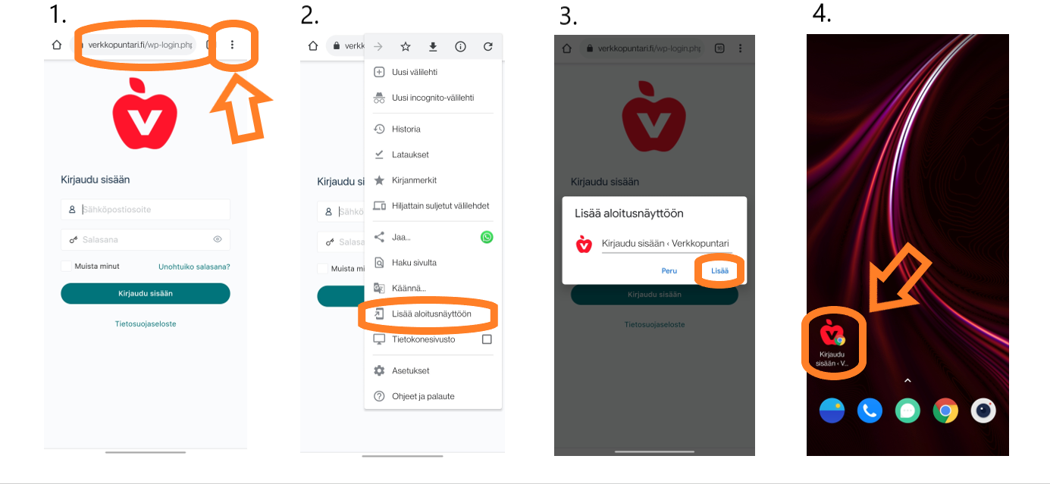
Så installerar du Verkkopuntari-”appen”:
Notes:
Du kan skapa en genväg för Verkkopuntari på startvyn i din telefon, varvid Verkkopuntari-webbplatsen är tillgänglig som andra applikationer.
Verkkopuntari har gjorts mobilresponsiv, dvs. vyn anpassar sig efter din enhet.
Gå till webbplatsen www.verkkopuntari.fi på din mobila enhet och välj ”logga in”. Välj de tre punkterna uppe i högra hörnet på inloggningssidan eller en motsvarande punkt.
Välj ”lägg till startvyn” eller motsvarande funktion
Lägg till Verkkopuntari-ikonen till startvyn
I fortsättningen kommer du snabbare till Verkkopuntari via ikonen

Slide 17
3. Plan för fortsättningen
Satakunnan Sydänpiiri ry

Slide 18
Vad händer härnäst?
Vad kunde du ta tag i först?
Vilken ändring är lättast att genomföra?
Behöver du hjälp med något?
Hur viktig anser du att ändringen är på skalan 0–10?
Varför valde du just detta nummer?
Sammanfattning
Satakunnan Sydänpiiri ry

Slide 19
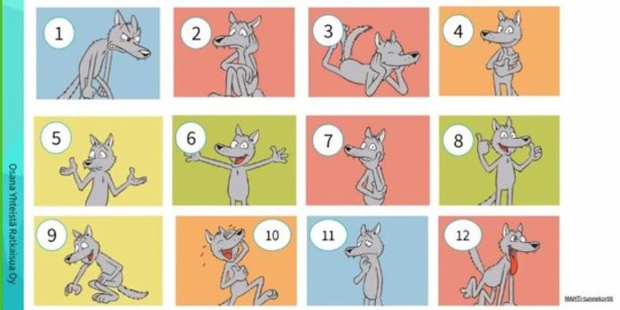
Hur känns det? Välj ett nummer och berätta varför du valde just det numret.
Satakunnan Sydänpiiri ry
Notes:
Du kan använda detta känslokort även på andra ställen under mötet.

Slide 20
Nu kör vi!
Ungefär fem veckor från starten, . .2021 kl. träffas vi / ringer jag dig / håller vi ett distansmöte. Då pratar vi om hur det går för dig och vilka planer du har för framtiden.
Under vecka 12 avslutas programmets s.k. handledda fas. Då, . .2021 kl. har vi det överenskomna mötet/samtalet/distansmötet och kommer överens om planerna för fortsättningen.
Du har tillgång till programmaterialet i ett års tid.

Slide 21
Du har medlen
– tillsammans hittar vi dem!
Satakunnan Sydänpiiri ry

